Slide 1

조선 행정의 중심 육조
육조

Slide 2
팀원 소개
조선
육조
이조 - 이승연
병조 - 이영재
예조 - 윤철주
형조 - 정순창
호조 - 이원준
공조 - 왕관&옥수수

Slide 3
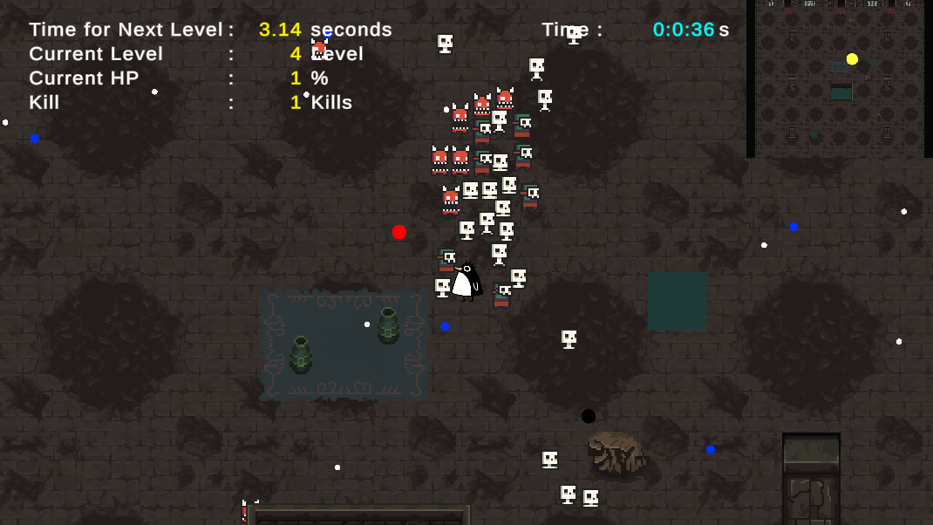
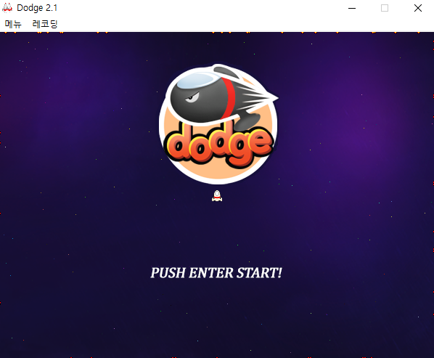
조선
육조
게임 소개

Slide 4

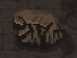
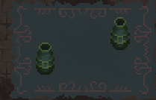
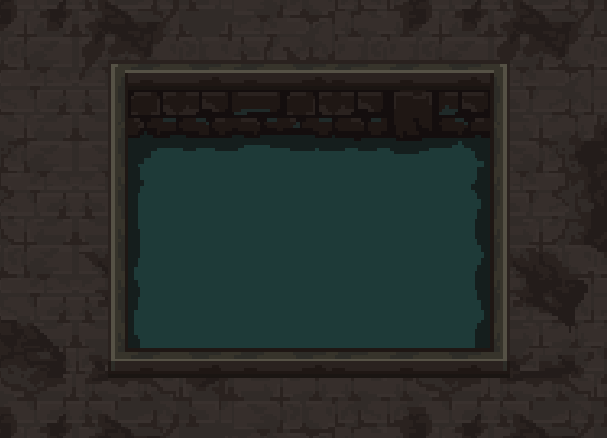










조선
육조
몬스터와 아이템 소개
장애물들
몬스터들
총알트랩
아이템

Slide 5
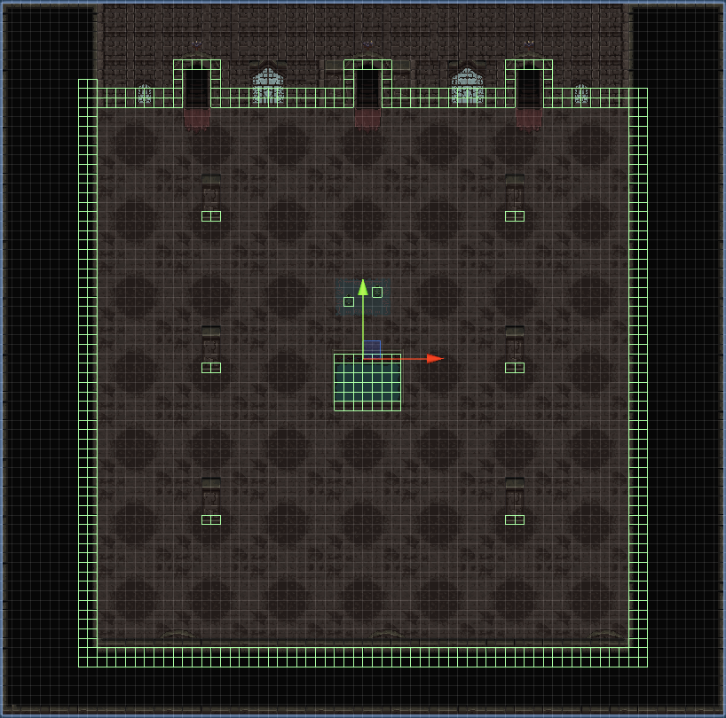
조선
육조
맵 소개

Slide 6
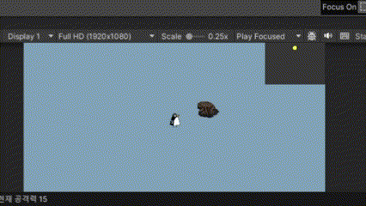
조선
육조
캐릭터 기술 1 - 공격
공격

Slide 7
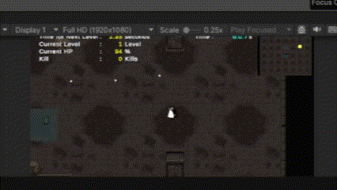
조선
육조
캐릭터 기술 2 - 점멸
점멸

Slide 8
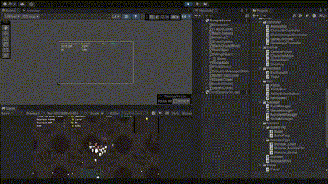
조선
육조
캐릭터 기술 3 - 슬라이딩
슬라이딩

Slide 9
힘들었던 점
조선
육조

Slide 10
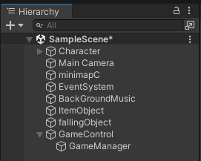
조선
육조
Git merge - Scene 충돌
Scene 1개에서 작업을 하다보니 Git merge 시도 시 충돌 발생
필요한 경우 작업한 뒤 Prefab으로 빼는 것으로 충돌하지 않도록 Commit 방식 변경

Slide 11
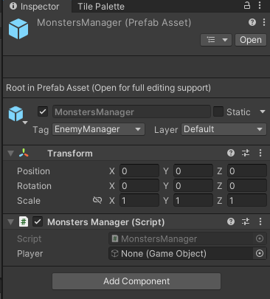
조선
육조
Prefab 스크립트 참조 에러
Prefab으로 빼면 Hierarchy의 GameObject를 참조 불가한 문제
FindGameObjectWithTag("할당된Tag이름") method로 처리

Slide 12
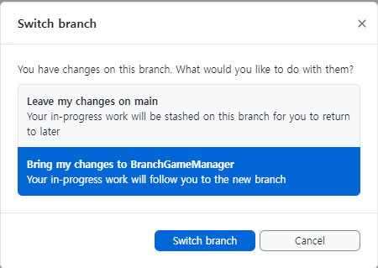
조선
육조
Main Branch에 실수로 작업하는 일이 있음
실수로 main 브랜치에 작업하는 경우가 발생함
Switch 브랜치를 누르고 Bring my change를 누르면 됨을 확인함

